Slide 1

04 – DOM
Notes:
1

Slide 2
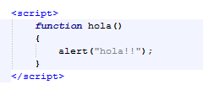

Javascript
Usamos javascript para manipular el documento, introduciendo comportamientos dinámicos de forma programática.

Slide 3
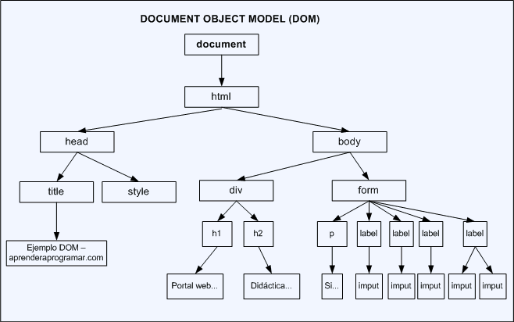
DOM
Modelo de Objetos del Documento : proporciona un conjunto de objetos para representar documentos,​ un modelo sobre cómo pueden combinarse dichos objetos, y una interfaz estándar para acceder a ellos y manipularlos.
A través del DOM, los programas (javascript) pueden acceder y modificar el contenido, estructura y estilo de los documentos.

Slide 4

Jquery
¿Que es?
Es una biblioteca multiplataforma de JavaScript que permite simplificar la manera de interactuar con los documentos HTML, manipular el árbol DOM y manejar eventos.
$(selector).action()

Slide 5
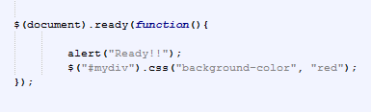
Jquery-DOM-Ready
La función ready ofrece una forma de correr javascript una vez que el DOM se encuentra completamente cargado y es seguro de manipular.

Slide 6
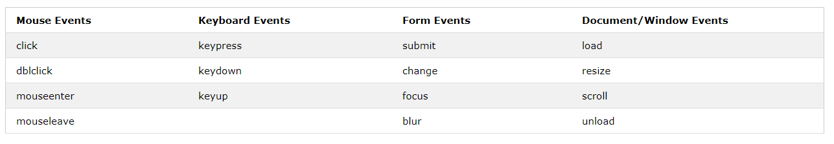

Jquery-eventos
Todas las acciones de un visitante a las que la página puede responder; un evento representa un momento preciso donde algo ocurre.

Slide 7


